Slide 1
Konstruksi Dasar Algoritma
Pertemuan II

Slide 2
Sub Capaian Pembelajaran :
Mahasiswa mampu menjelaskan tiga instruksi dasar : Runtunan, Pemilihan dan Pengulangan
mahasiswa mampu membuat algooritma dalam bentuk :
a. Suatu kalimat deskriptif
b. Pseudo Code
c. Flow chart

Slide 3
Instruksi dan Aksi
Algoritma merupakan deskripsi urutan pelaksanaan suatu proses.
Algoritma tersusun oleh sederetan langkah instruksi yang logis.
Tiap langkah instruksi akan mengerjakan suatu tindakan(aksi).
Bila aksi dilaksanakan, maka sejumlah operasi yang bersesuaian akan dikerjakan oleh CPU.

Slide 4
Struktur Pseudo-code
PROGRAM Nama Program
{Penjelasan tentang algoritma, berisi uraian singkat mengenai masalah yang akan diselesaikan}
DEKLARASI
{semua nama yang dipakai, meliputi nama tipe, nama konstanta, nama peubah, nama prosedur, dan nama fungsi}
ALGORITMA
{semua langkah/aksi algoritma dituliskan disini}

Slide 5
Penulisan algoritma menggunakan pseudo code dapat menggunakan notasi-notasi sebagai berikut :
Penulisan
Cout (x) Nilai x dicetak di piranti keluaran
Cout (x,y) Nilai x dan y dicetak di piranti keluaran
Cout (“Hello”) Text Hello dicetak di piranti keluaran
Pembacaan
read(a) Baca nilai a
read(a,b) Baca nilai a,b
Penugasan bilx Isikan nilai variabel x kedalam variabel bil
Komentar
// komentar Komentar untuk 1 (satu) baris dimulai dengan //
/* Komentar baris 1
Komentar baris 2 ---
Komentar baris n */
Komentar untuk banyak baris dimulai dengan /* dan diakhiri dengan */

Slide 6
Ekspresi
a > b Ekspresi boolean yang akan memiliki nilai kembalian true jika nilai a lebih besar dari nilai b, apabila tidak maka nilai kembaliannya false
a >= b Ekspresi boolean yang akan memiliki nilai kembalian true jika a >= b, apabila tidak maka nilai kembaliannya false
a < b Ekspresi boolean yang akan memiliki nilai kembalian true jika nilai a < nilai b, apabila tidak maka nilai kembaliannya false
a <= b Ekspresi boolean yang akan memiliki nilai kembalian true jika nilai a <= b, apabila tidak maka nilai kembaliannya false
a == b Ekspresi boolean yang akan memiliki nilai kembalian true jika nilai a = nilai b, apabila tidak maka nilai kembaliannya false
a != b Ekspresi boolean yang akan memiliki nilai kembalian true jika nilai a tidak sama dengan nilai b, apabila tidak maka nilai kembaliannya false
a AND b Ekspresi boolean yang akan memiliki nilai kembalian true jika kedua kondisi ( a dan b) bernilai true, apabila tidak maka nilai kembaliannya false
a OR b Ekspresi boolean yang akan memiliki nilai kembalian true jika salah satu kondisi ( a dan b) bernilai true, apabila tidak maka nilai kembaliannya false
Not a Ekspresi boolean yang akan memiliki nilai kembalian true jika hasil evaluasi nilai a adalah false, apabila tidak maka nilai kembaliannya false

Slide 7
Kondisi
If <kondisi> then
<pernyataan>
Keterangan : Jika kondisi true / benar maka pernyataan akan dijalankan
if <condi> then
<case 1>
else
<case 2>
Keterangan : apabila kondisi true / benar maka pernyataan 1 akan dijalankan sebaliknya apabila kondisi false / salah maka pernyataan 2 yang akan dijalankan.

Slide 8
Pengulangan
1. while <cond>
do
{ case }
Keterangan : Pengulangan pernyataan akan dijalankan selama kondisi true / bernar apabila kondisi false / salah maka pengulangan akan dihentikan
2. repeat
{ case }
until <cond>
Keterangan : Pengulangan pernyataan akan dijalankan selama kondisi true / bernar apabila kondisi false / salah maka pengulangan akan dihentikan
3. for variable =
nilai1 to nilai2
{
pernyataan
}
Pengulangan pernyataan akan dijalankan dari variable nilai1 sampai dengan nilai2

Slide 9
Tiga Konstruksi Dasar
Sebuah algoritma dibangun dari tiga konstruksi dasar, yaitu :
1. Pemilihan
2. Runtunan
3. Pengulangan

Slide 10
Tiga Konstruksi Dasar – Struktur Runtunan
Sebuah runtunan terdiri atas satu atau lebih pernyataan / aksi yang dikerjakan secara berurutan, berarti:
1. Tiap instruksi dikerjakan satu per satu.
2. Tiap instruksi dilaksanakan tepat satu kali; tidak ada instruksi yang di ulang.
3. Urutan instruksi yang dilaksanakan pemroses (kompiler) sama dengan urutan instruksi sebagaimana yang tertulis di dalam teks algoritmanya.
4. Akhir dari instruksi terakhir merupakan akhir algoritma.
Contoh Algoritma
Menghitung Luas Persegi Panjang :
1. Masukkan panjang (p)
2. Masukkan lebar ( l )
3. Hitung Luas (p * l )
4. Tulis Luas

Slide 11
Urutan instruksi dalam algoritma adalah penting.
Urutan instruksi menunjukkan urutan logika penyelesaian masalah.
Urutan instruksi yang berbeda mungkin tidak ada pengaruh terhadap solusi persoalan, tetapi mungkin juga menghasilkan keluaran yang berbeda, tergantung pada masalahnya

Slide 12
Tiga Konstruksi Dasar – Struktur Pemilihan
Memungkinkan suatu Aksi dieksekusi jika suatu kondisi terpenuhi atau tidak terpenuhi.
Struktur pemilihan mampu memungkinkan pemroses mengikuti jalur aksi yang berbeda berdasarkan kondisi yang ada.
Tidak setiap baris program akan dikerjakan.
Baris program akan dikerjakan jika memenuhi syarat.
Jadi, struktur pemilihan adalah : struktur program yang melakukan proses pengujian untuk mengambil suatu keputusan apakah suatu baris program atau blok instruksi akan diproses atau tidak.
Pengambilan keputusan menggunakan pernyataan boolean (true/false) dg menggunakan operator pembanding( >,<,>=,<=,=,<>) yang bisa di kombinasikan dengan operator boolean (AND, OR dan NOT).

Slide 13
Berikut ini adalah contoh suatu algoritma menggunakan pseudocode untuk mencetak pesan lulus apabila nilai ujian adalah lebih besar dari 60.
Algoritma Lulus
{ mencetak pesan Lulus jika nilai ujian >=60.}
Deklarasi :
nilai : integer
Deskripsi:
read(nilai)
if nilai >= 60 then
print(‘Lulus’ )
else
print(‘Tida k Lulus’)
endif

Slide 14
Algoritma Euclidean adalah salah satu algoritma untuk mencari FPB (Faktor Persekutuan Terbesar) dari 2 buah bilangan. Langkahnya adalah dengan membagi bilangan yang lebih besar (misalkan a) dengan bilangan yang lebih kecil (b), pembagian tersebut akan menghasilkan hasil bagi h1 dan sisa s1. Jika s1 = 0, maka FPB nya adalah b. Tetapi bila s1 tidak sama dengan 0, maka prosesnya diulang lagi dengan membagi b dengan s1.
Pembagian tersebut akan menghasilkan hasil bagi h2 dan sisa s2. Jika s2 = 0, maka FPB nya adalah s1 (sisa pembagian sebelumnya), jika s2 bukan 0, maka lakukan pembagian s1 dengan s2.

Slide 15
Contoh :
5 =5 (true), karena 5 sama dengan 5
3 = 4 (false), karena 3 tidak sama dengan 4
3 > 1 ?
5 <> 2 ?
A = 5 bisa true/false tergantung nilai variabel A
(A>5) AND (B=2) ➔ true, jika pernyataan A>5 bernilai true, dan pernyataan B=2 juga bernilai true

Slide 16
Tiga Konstruksi Dasar – Pengulangan
Pengulangan adalah instruksi yang dapat mengulang sederetan instruksi secara berulang-ulang sesuai persyaratan yang ditetapkan.
Salah satu kelebihan komputer adalah mampu mengerjakan pekerjaan yang sama berulang kali tanpa kenal lelah
• Struktur pengulangan memungkinkan kita untuk membuat suatu algoritma dari instruksi yang berulang-ulang lebih efektif
• Contoh : mencetak suatu kalimat sebanyak 100 kali

Slide 17
Struktur instruksi perulangan pada dasarnya terdiri atas :
Kondisi perulangan; suatu kondisi yang harus dipenuhi agar perulangan dapat terjadi.
Badan (body) perulangan; deretan instruksi yang akan diulang-ulang pelaksanaannya.
Pencacah (counter) perulangan; suatu variabel yang nilainya harus berubah agar perulangan dapat terjadi dan pada akhirnya membatasi jumlah perulangan yang dapat dilaksanakan

Slide 18
Jenis Pengulangan :
1. For – Next
2. While – Do
3. Repeat - Until
1. Bentuk umum :
For var=awal to akhir
…………….
instruksi-instruksi
……………..
Next var
contoh :
for i = 1 to 4 do
intruksi
next i

Slide 19
Makna dari bentuk perulangan di atas adalah ulangi instruksi tersebut berdasarkan variabel perulangan mulai dari nilai awal hingga nilai akhir.
Dari gambar di atas instruksi akan dikerjakan
sebanyak 4 kali, karena perulangan dimulai dari 1 sampai 4.
2. Bentuk umum :
While {kondisi} do
…………..
instruksi-instruksi
…………..
Endwhile

Slide 20
Dari bentuk pengulangan di atas instruksi akan dilaksanakan berulang kali selama kondisi bernilai TRUE , jika FALSE maka badan pengulangan tidak akan dilaksanakan yang berarti pengulangan selesai.
• Algoritma Cetak_Angka
• {mencetak 1, 2, .., 8 ke piranti keluaran}
• Deklarasi :
• K: integer
• Deskripsi :
• K = 1 {inisialisasi}
• while k <= 8 do
• write (k)
• k = k + 1
• endwhile

Slide 21
Instruksi ( atau runtunan instruksi) akan dilaksanakan berulang kali sampai kondisi bernilai true, jika kondisi bernilai false maka pengulangan masih terus
dilakukan.
• Algoritma Cetak_Angka
• {mencetak 1, 2, .., 8 ke piranti keluaran}
• Deklarasi :
• K: integer
• Deskripsi :
• K = 1 {inisialisasi}
• repeat
• write (k)
• k = k + 1
• until k > 8

Slide 22
1. Buatlah algoritma untuk menentukan bilangan terbesar dari 3 buah bilangan!!
2. Buatlah flowchart untuk aturan menonton sebuah film tertentusebagai berikut, jika usia penonton lebih dari 17 tahun makapenonton diperbolehkan dan apabila kurang dari 17 tahun makapenonton tidak diperbolehkan nonton.
3. Buat algoritma menampilkan deret 1, 3, 5, 7,…, N. N adalah masukan berupa bilangan ganjil.

Slide 23
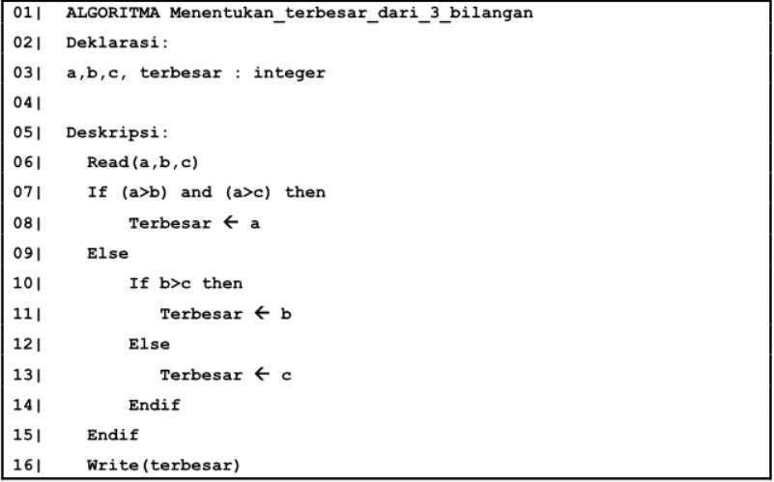

Slide 24
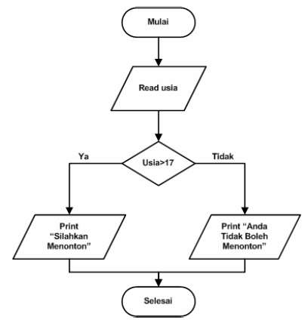

Slide 25
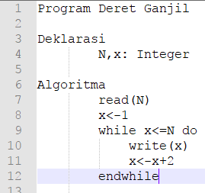

Slide 26
Kesimpulan :
Sebuah algoritma pada hakekatnya berisi sekumpulan instruksi yang menggambarkan langkah-langkah penyeleseaian suatu persolan.
Instruksi adalah perintah untuk melakukan aksi tertentu.
Di dalam bahasa pemrograman, instruksi dinyatakan sebagai pernyataan.
Sebuah algoritma dibangun dari tiga konstruksi dasar, yaitu runtunan (sequence), pemilihan (selection), dan pengulangan (repeatition).
Sebuah runtunan (sequence) terdiri atas satu atau lebih pernyataan yang dikerjakan secara berurutan.
Pada penyeleksian (selection), sebuah aksi dikerjakan jika kondisit ertentu terpenuhi.
Pada pengulangan (repetition), memungkinkan banyak aksi dikerjakan dengan satu instruksi

